Slide 1

枚举排列和枚举子集
杨丽芳 王雪竹
2017/3/29

Slide 2
一、枚举排列
1、生成1~n的序列，要求按照字典序从小到大排列
字典序：两个序列的字典序关系等价于从头开始第一个不相同位置处的大小关系
Input: 3
Output: 1 2 3, 1 3 2, 2 1 3, 2 3 1, 3 1 2, 3 2 1
分析：用递归思想解决，先输出所有以1开头的排列，然后输出以2开头的排列……

Slide 4
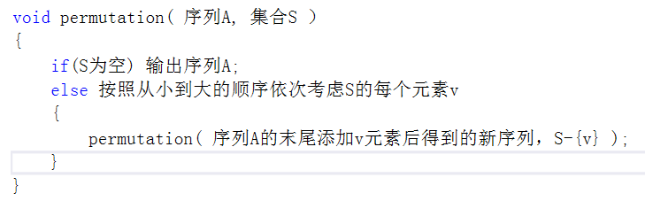
枚举排列设计的递归函数主要考虑两个因素：
1、已经确定的“前缀”序列，以便输出
2、需要进行全排列的元素集合，以便依次选取第一个元素。
伪代码：

Slide 5
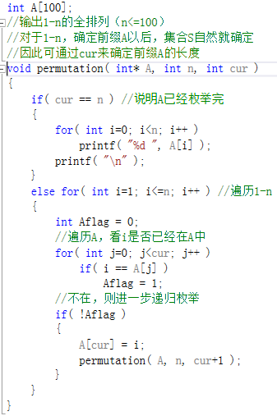
如果给定的是一个数组序列P，要求按照字典序输出P的全排列？
分析：先对P按照升序进行排序，然后对排序好的数组P按照1-n全排序的枚举方法，枚举所有排列
存在的问题：如果P中有重复元重复元素，什么排列都输不出来

Slide 6
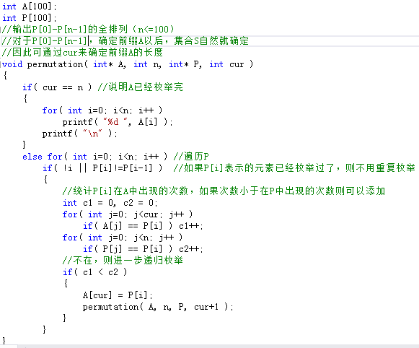

Slide 7
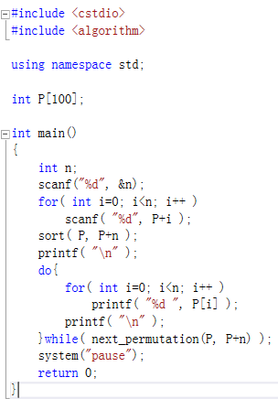
2 枚举排列的另一个方法：下一个排列
通过调用STL中的next_permutation函数，不停调用求下一个排列。 next_permutation函数将按字典序生成给定序列的下一个较大的排列。
注意：本方法适用于可重集
prev_permutation函数与next_permutation相反，是生成给定序列的上一个较小的排列。二者原理相同，仅遍例顺序相反

Slide 8
3 枚举排列样例：巧妙填数
题目：将1-9这九个数字填入九个空格中。每一横行的三个数字组成一个三位数。如果要使第二行的三位数是第一行的两倍, 第三行的三位数是第一行的三倍, 应怎样填数。如图
分析：本题目有9个格子，要求填数，如果不考虑问题给出的条件，共有9！=362880种方案。可采用枚举排列来枚举9！种方案。
1 | 9 | 2
3 | 8 | 4
5 | 7 | 6

Slide 9
二、枚举子集
在算法竞赛中，有时候会用到枚举一个集合的子集
枚举子集的三种常用方法：
增量构造法
位向量法
二进制法

Slide 10
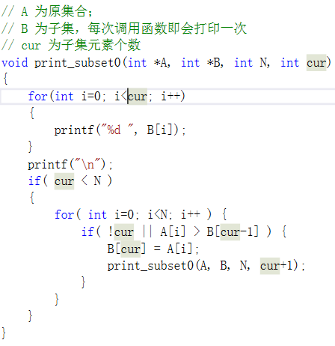
1增量构造法
思路：首先对原集合进行排序，然后每次选取一个元素至集合中，为了避免枚举重复的集合，此处要采用定序技巧 -- 除了第一个元素，每次选取必须要比集合中的前一个元素要大！这样可避免例如：{1,2}按照{1,2}和{2,1}多次输出。
输出包含空集

Slide 11
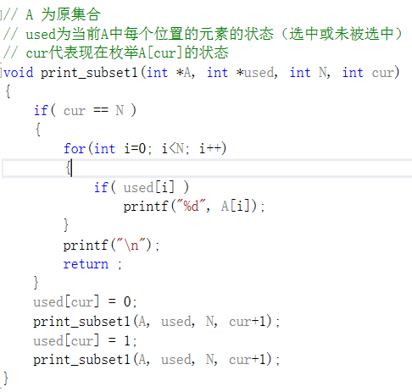
2 位向量法
思路：1个容量为N的集合，每个位置0~N-1，对于每个子集，要么被选中，要么没被选中。枚举每一个位置的状态，可得到各种子集。
输出包含空集

Slide 12
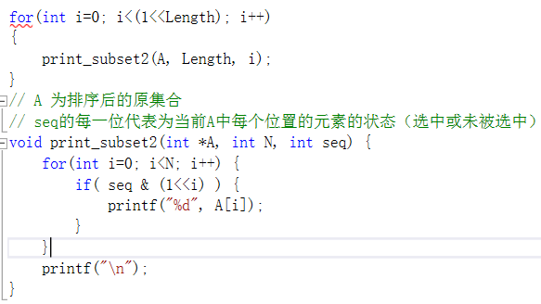
3 二进制法
思路：类似于位向量法，同样也是枚举各个位置的状态，但这次用二进制表示，二进制长度为N，与原集合大小相同。二进制的第 i 位代表原集合中的第 i 位是否被选中，枚举各种情况。
注意：seq是int型的，所以N最大也就只能32，如果long long，那N也只能最大64，再超过64，就需要用大数或其它表示方式表示了。

Slide 13
位运算和集合运算
C={0,1,2,3,4}，A和B都是C的子集，用二进制法表示如下表：
 | A | B | A&B | A|B | A^B
二进制 | 10110 | 01100 | 00100 | 11110 | 11010
集合 | {1,2,4} | {2,3} | {2} | {1,2,3,4} | {1,3,4}
交集
并集
对称差

Slide 14
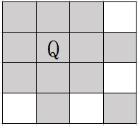
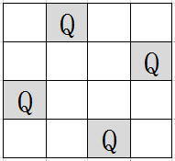
三、四皇后问题
在44的棋盘上放置4个皇后，使得它们互不攻击，此时每个皇后的攻击范围为同行同列和同对角线，要求找出所有解，如图所示。
Q能攻击的范围用灰色填充
满足条件的一种放置方法

Slide 15
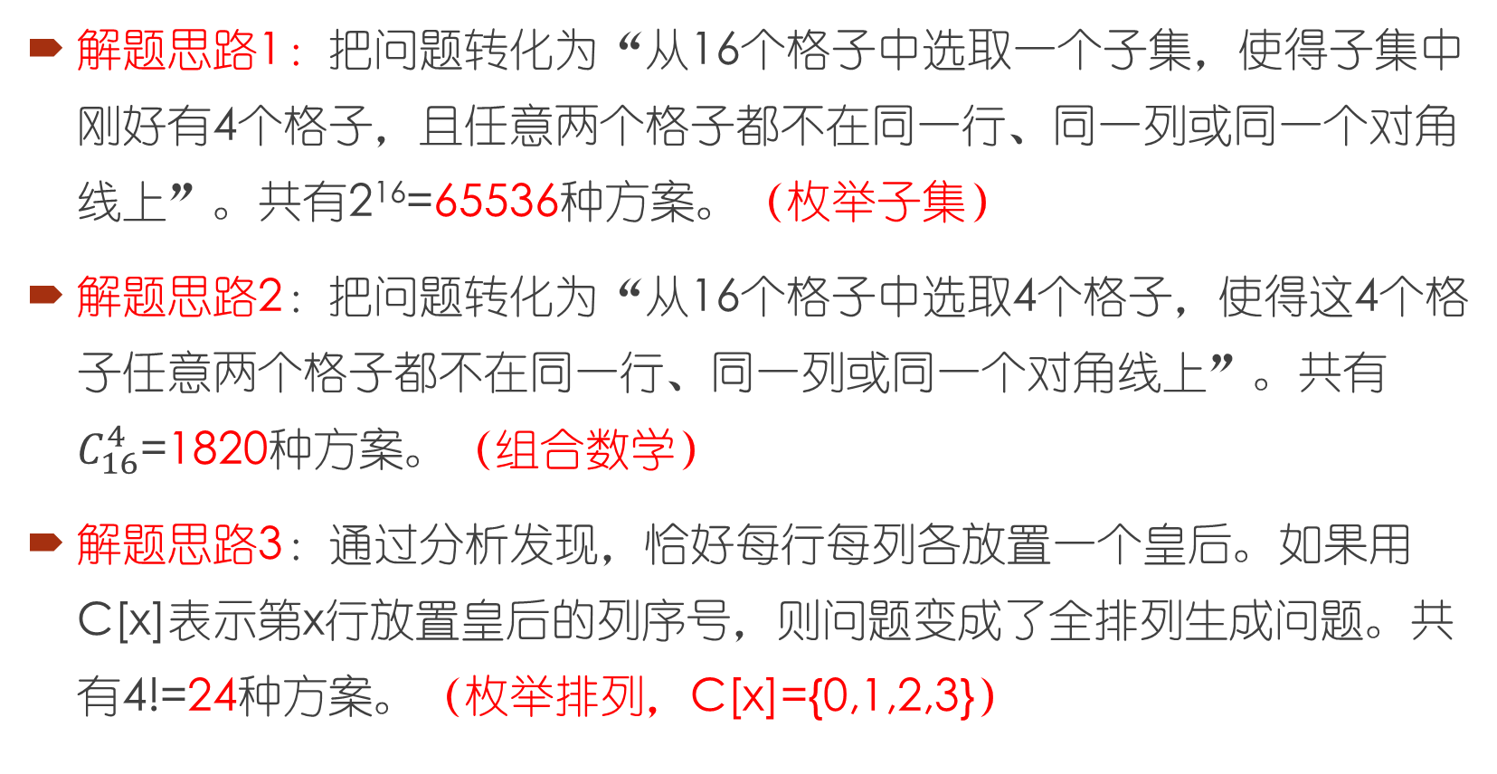
解题思路1：把问题转化为“从16个格子中选取一个子集，使得子集中刚好有4个格子，且任意两个格子都不在同一行、同一列或同一个对角线上”。共有2¹⁶=65536种方案。（枚举子集）
解题思路2：把问题转化为“从16个格子中选取4个格子，使得这4个格子任意两个格子都不在同一行、同一列或同一个对角线上”。共有$C_{16}^{4}$=1820种方案。（组合数学）
解题思路3：通过分析发现，恰好每行每列各放置一个皇后。如果用C[x]表示第x行放置皇后的列序号，则问题变成了全排列生成问题。共有4!=24种方案。（枚举排列，C[x]={0,1,2,3}）

Slide 16
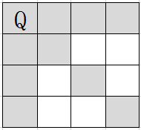
解题思路3：枚举C[x]={0,1,2,3}的全排列
Eg：先枚举C[0]=0，后面C[1]可选取{1,2,3}中的任意一个元素。
发现利用验证条件判断当C[0]=0时， C[1]=1不可选，因此以{0,1}开头的全排列{0,1,2,3}和{0,1,3,2}根本就不用枚举，不用再进一步递归完成全排列的生成，可以直接开始接着枚举C[1]=2的情况。
C[0]=0时

Slide 17
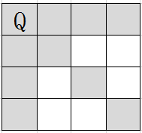
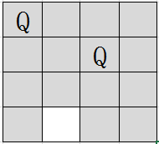
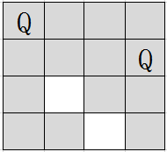
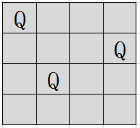
{0,2,*,*}
{0,3,*,*}
{0,3,1,*}

Slide 18
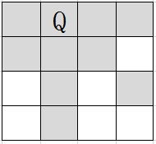
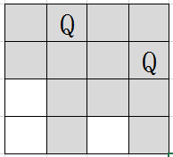
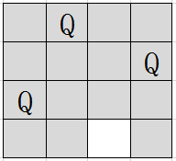
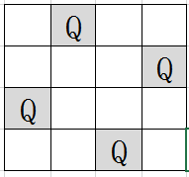
{1,3,*,*}
{1,3,0,*}
{1,3,0,2}

Slide 19
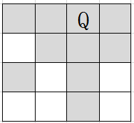
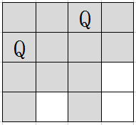
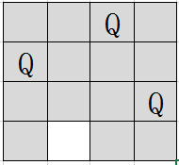
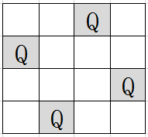
{2,0,*,*}
{2,0,3,*}
{2,0,3,1}

Slide 20
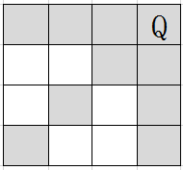
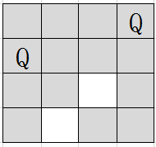
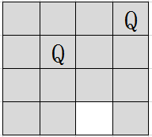
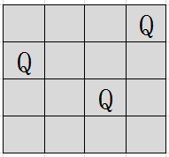
{3,0,*,*}
{3,1,*,*}
{3,0,2,*}

Slide 21
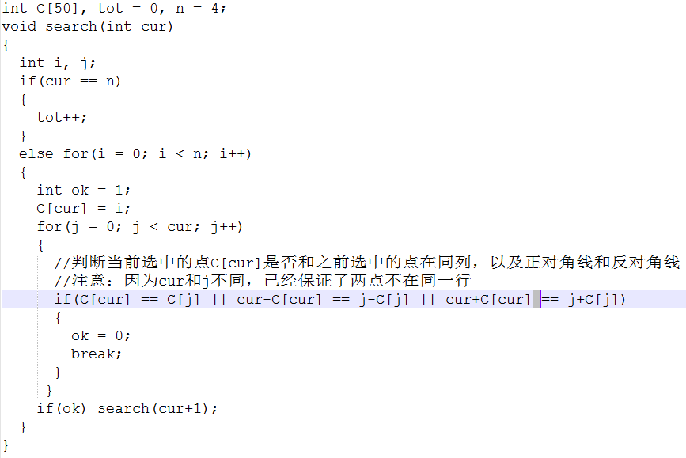
四皇后问题代码
注意：该代码还可以进一步优化，具体请参考刘汝佳粉书P193

